Slide 1







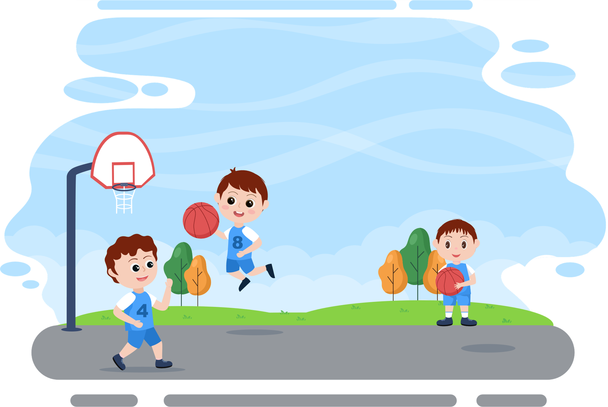



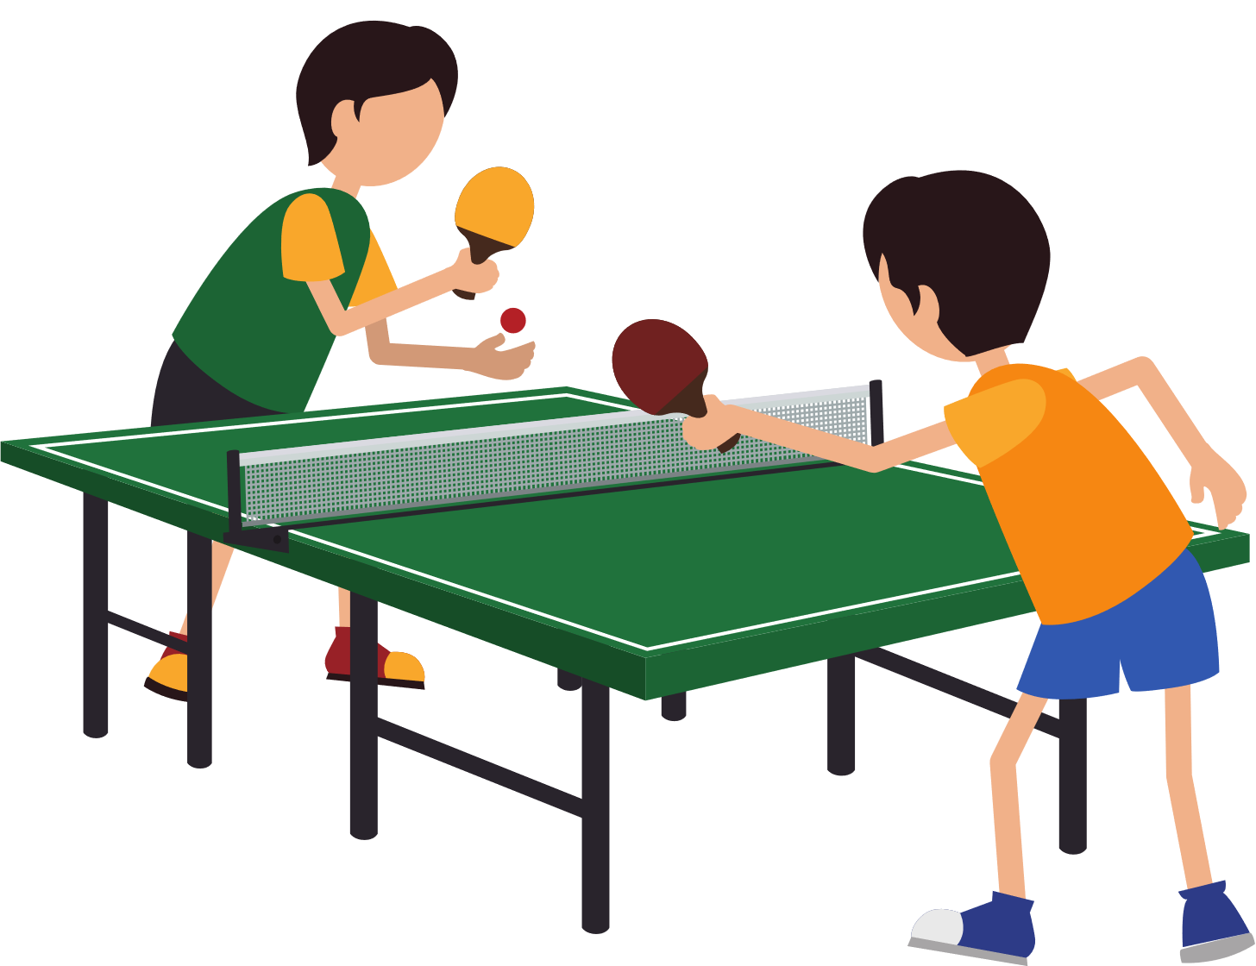



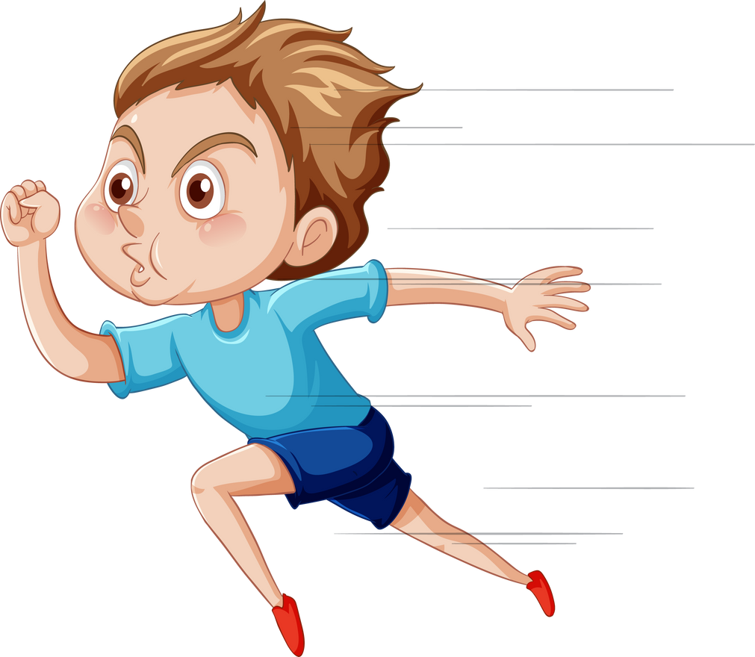
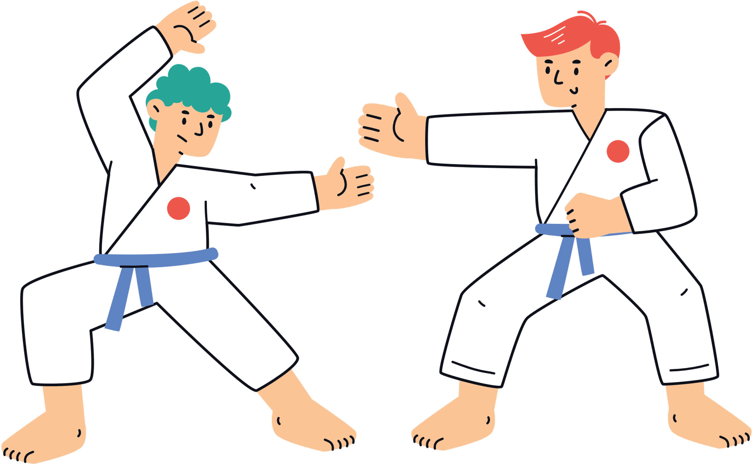

GEMAR
OLAHRAGA

Slide 2












MENU
MATERI
QUIZ
TENTANG

Slide 3


MAIN MENU
SEBELUM
MENU
SELANJUTNYA
MUSIC

Slide 4



PENGERTIAN
MACAM-MACAM PERMAINAN
CERITA 1, 2, 3
JENIS-JENIS
OLAHRAGA
VIDEO

Slide 5

PENGERTIAN
Kegemaran adalah hal yang disukai
Kegemaran biasa disebut juga dengan hobi.
Olahraga adalah kegiatan menggerakkan badan yang menyehatkan

Slide 6




MACAM-MACAM
PERMAINAN
LOMPAT TALI
BALAP KARUNG
TAPAK GUNUNG

Slide 7
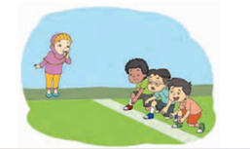

MACAM-MACAM
PERMAINAN
LOMBA LARI
ULAR NAGA

Slide 8

CERITA 1
Siti dan teman-teman senang bersepeda.
Mereka bersepeda di hari Minggu.
Bersepeda bersama menyenangkan.
Bersepeda juga menyehatkan.
Bersepeda dilakukan pagi atau sore hari.

Slide 9


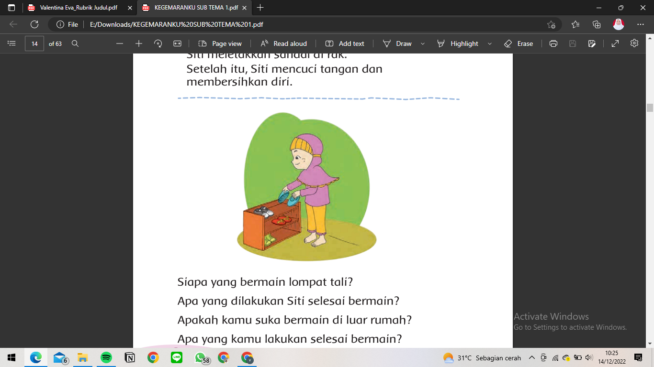
CERITA 2
Sore hari Siti bermain dengan Dayu dan Lani. Siti bermain lompat tali.
Setelah puas bermain, Siti pulang.
Sebelum masuk rumah, Siti melepas sandal.
Siti meletakkan sandal di rak.
Setelah itu, Siti mencuci tangan dan membersihkan diri.

Slide 10

CERITA 3
Lani senang berolahraga.
Sebelum berolahraga, harus melakukan pemanasan.
Saat pemanasan, semua anggota tubuh digerakkan.
Gerakan pemanasan membuat otot siap berolahraga.
Pemanasan juga mencegah otot kita sakit.
Saat kita bergerak, otot membantu menggerakkan tulang.
Jika otot kita sakit, kita akan sulit bergerak.

Slide 11
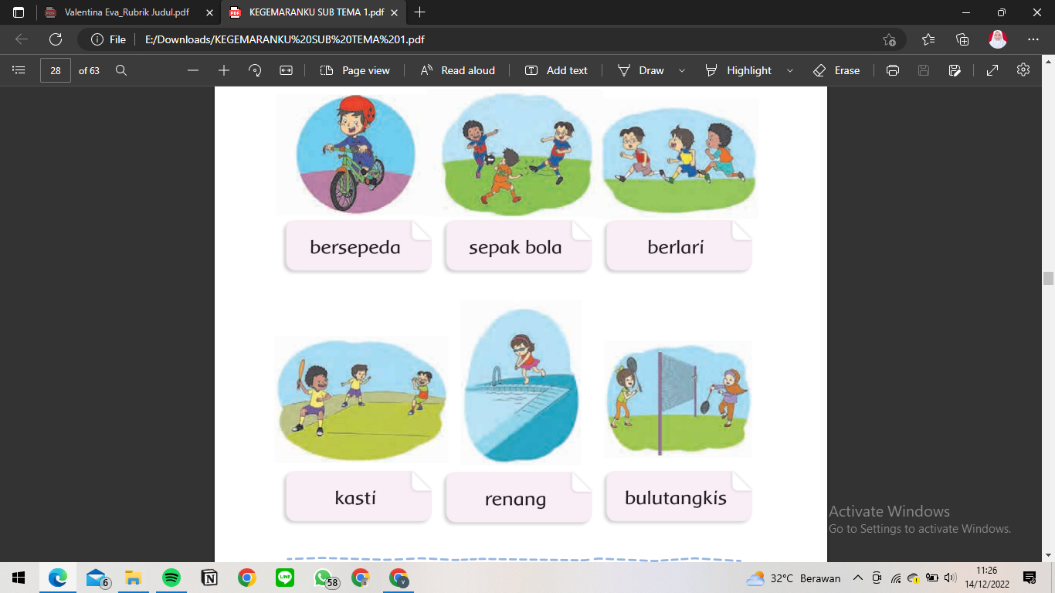


BERSEPEDA
SEPAK BOLA
JENIS -JENIS OLAHRAGA
RENANG
KASTI

Slide 12
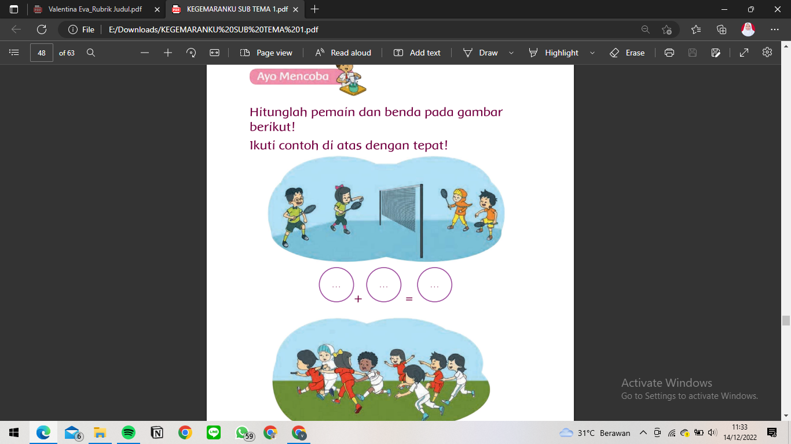



LARI
BULU TANGKIS
JENIS -JENIS OLAHRAGA
BASKET
KARATE

Slide 13




TENIS MEJA
TOLAK PELURU
JENIS -JENIS OLAHRAGA
LOMPAT JAUH
LOMPAT TINGGI

Slide 14


VIDEO
KEGEMARANKU

Slide 15

VIDEO
ANIMASI GEMAR OLAHRAGA

Slide 16


TEKAN !

Slide 17
PROFILE
Nama : Valentina Eva Damayanti
NIM : 21105244037
Prodi : Teknologi Pendidikan A 2021
Email : valentinaeva.2021@student.uny.ac.id
No HP : 085803902398

Slide 18
https://images.app.goo.gl/s5b8ZQA7dWUDSEer8
https://images.app.goo.gl/kW995X5S6Zgm9Dto7
https://images.app.goo.gl/oC9qdsFrHMrs1n1z7
https://images.app.goo.gl/mgzVobtV1qeUkCTXA
https://repositori.kemdikbud.go.id/5200/
https://images.app.goo.gl/VWXsufQ9BBax8yBu9
https://images.app.goo.gl/2KCu5yBcTTnDwfGy8
https://youtu.be/o9_Gu3TI4IY
https://youtu.be/UYFqwoQQSqs
https://youtu.be/pGWXoEHZn_E
http://bitly.ws/xUem
INTERAKSI
LINK

Slide 19

TERIMA KASIH !

